Slide 1
الوحدة الخامسة (غذائي)

Slide 2
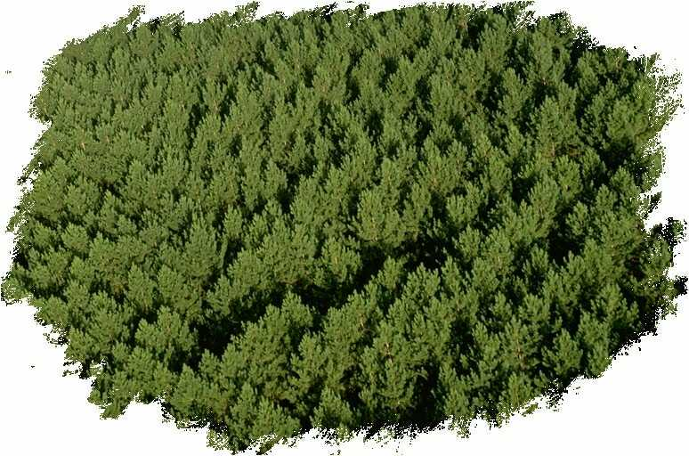
التمهيد
أنا المحبوبة السمـــــراء وأُجلي بالفنــــــــــاجين
وعود الهند لي عطـــــرًا وذكرى شاع في الصين
فهل عرفت من انا؟

Slide 3
الشرح
القهوة مشروب شعبي مشهور في جميع أنحاء العالم,وتحضر من ثمار البن المحمصة التي تزرع في مناطق متعددة من العالم,ويشتهر اليمن والحبشة بزراعتها في العالم العربي,كما تشتهر عدة دول عالميا بزراعة البن مثل البرزايل.
تحميص البن :
هو تسخين ثمار البن المجففة وتعريضها للحرارة حتي درجة اللون المناسبة,وتؤدي عملية التحميص إلي حدوث مجموعة من التغيرات علي حبوب البن كما يأتي:
تتغير لون الحبوب من الأخضر إلى البني.
وتصبح الحبوب هشة، وسهلة الطحن.
ورائحتها طيبة ومميزة.

Slide 4
أجود أنواع البن يزرع في المناطق الجبلية ذات العروض المدارية الاستوائية للكرة الأرضية كاليمن.
حياة القهوة من الزهرة إلي الفنجان.
نشاط1
تستخدم النار المباشرة في تحميص البن للدرجة المناسبة, قدمي أفكارا مبتكرة لتحميص البن.
طريقة تحميص البن في الفرن:
يص البن في الفرن أحضري كيلوغراماً ونصف من حبوب البن وضعيها في صينيّة، وغربلي القهوة من الشوائب إذا كانت هناك شوائب وحجارة صغيرة. ضعي الصينيّة في فرن ساخن، وعلى نار الفرن حمّصي البن مع التقليب المُستمر حتى لا يحترق، وبعد تَوحّد لون القهوة اتركيها تبرد وضعيها في أوعيةٍ زجاجيّةٍ، وعند استِخدامها اطحنيها على المطحنة واصنعي قهوتك المفضّلة.

Slide 5
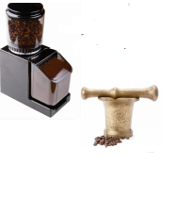
الشرح
طحن البن :
يُطحن البُن بالنجر قديمًا، و بالمطحنة الكهربائية في عصرنا الحاضر، ويُفضل طحنه بكميات قليلة؛ كي يحتفظ برائحته ونكهته المميزة .

Slide 6
الشرح
حفظ البن :
يُحفظ البُن بكميات قليلة في علب محكمة القفل، بعيدًا عن الروائح القوية، وتستخدم ملعقة جافة عند الاستعمال ..لماذا؟
حتي لا تقوم بفسد باقي البن وحتي لا تزول رائحة البن.
عند تحميص البن تفقد الحبوب 16% من رطوبتها وينقص وزنها وتفقد جزءا من وجوده في الحبوب الخضراء.

Slide 7
الشرح
القهوة العربية :
المقادير:
ثلاث أكواب من الماء المغلي.
خمس ملاعق قهوة محمصة ومطحونة طحناً خشناً.
ملعقة كبيرة حبّ هال مطحون (يضاف زعفران حسب الرغبة) .
الحد الأقصي من الكافيين للشخص البالغ 400ملجم في اليوم,ويعادل 4 أكواب من القهوة السوداء في اليوم,ويمكن التعامل مع الزيادة البسيطة في الكافيين بشرب الماء وممارسة نشاط خفيف مع أكل الغذاء الغني بالفيتامينات والأملاح والمعادن.

Slide 8
الشرح
طريقة التحضير:
يوضع البن في الإبريق المخصص للقهوة.
يضاف إليه الماء المغلي، ويترك على النار مدة ربع ساعة.
يرفع عن النار،ويترك مدة ثلاث دقائق؛ حتى يترسب البن في الأسفل.
يوضع مسحوق حبّ الهال مع الزعفران في الدلة
المخصصة للتقديم؛ ثم تصب عليه القهوة.
توضع الدلة على النار حتى تغلي غلية واحدة فقط، ثم تقدم مع التمر .

Slide 9
قد تضاف بعض النكهات للقهوة كالقرنفل والزنجبيل والشمر.
هل تعلمين
أن الزنجبيل يُستعمل لأغراض طبية؛ لأنه فاتح للشهية، مدر للبول، ويساعد في هضم الطعام وتنظيم الدورة الشهرية.

Slide 10
نشاط2
-ابحثي عن أنواع أخرى غير البن يمكن إعداد القهوة منها .
القهوة البيضاء : كوب من الماء المغلي + 1 ملعقة صغيرة من ماء الزهر أو ماء الورد + حبتان هيل + سكر حسب الرغبة يمكن أن تضيفين الزعفران .

Slide 11
نشاط3
- قومي- تحت إشراف معلمتك- بعمل القهوة العربية وقدميها بطريقة جذابة.
ننظف حبات القهوة عن طريق إزالة الحبات السوداء أو أي حصى أو شوائب عالقة بها، وننقي القهوة أكثر من مرة حتى نستطيع فصل القشور عن الحبات بشكل سهل. نغسل القهوة الجيدة بالماء أكثر من مرة حتى نتخلص من بقايا الشوائب، ثمّ ننثرها على صينية يوماً كاملاً في الشمس لتجف تماماً. نحمّص حبات القهوة بمقلاة على النار ونقلبها بشكل جيدٍ حتى لا يختلف لون الحبة عن الأخرى، ونستمر حتى يصبح لونها ذهبياً مع مراعاة عدم حرقها بالنار. نضع عليها القليل من المسكته ونحركها جيداً على درجة حرارة منخفضة ثمّ نرفعها عن النار. نضع لتر من الماء في دلة القهوة على النار ونضع فوقعها كمية القهوة ونتركها على حرارة عالية إلى أن تبدأ بالغليان. نبعدها عن لهب النار قليلاً، حتى لا تفور القهوة إلى خارج الدلة، ثمّ نعاود غليها مراتٍ عدّة لمدّة عشرين إلى ثلاثين دقيقة على النار ثمّ نرفعها ونضعها جانباً بعد ان نطفيء النار تحتها. نضيف على القهوة المغلية كلاً من مطحون الهيل، ثمّ مطحون القرنفل، ثمّ الزنجبيل وأخيراً القليل من الزعفران، ونحركها بملعقة ثمّ نتركها مغطاة لتهدأ مدّة خمس إلى عشر دقائق قبل أن نقدمها للضيوف بصبها بفناجين صغيرة إلى جانب طبق الحلويات أو حبات من التمر.

